Slide 1






“Da biomassa ao hidrogênio de baixa emissão de carbono”
Prof. Dr. Helton José Alves
DEQ – Setor de Tecnologia / UFPR
Laboratório de Materiais e Energias Renováveis (LABMATER)
PQ1D-CNPq – Engenharia de Energia
Diretor Técnico-Científico da ABH2
Facilitador – NAPI Hidrogênio
06/05/2026

Slide 2



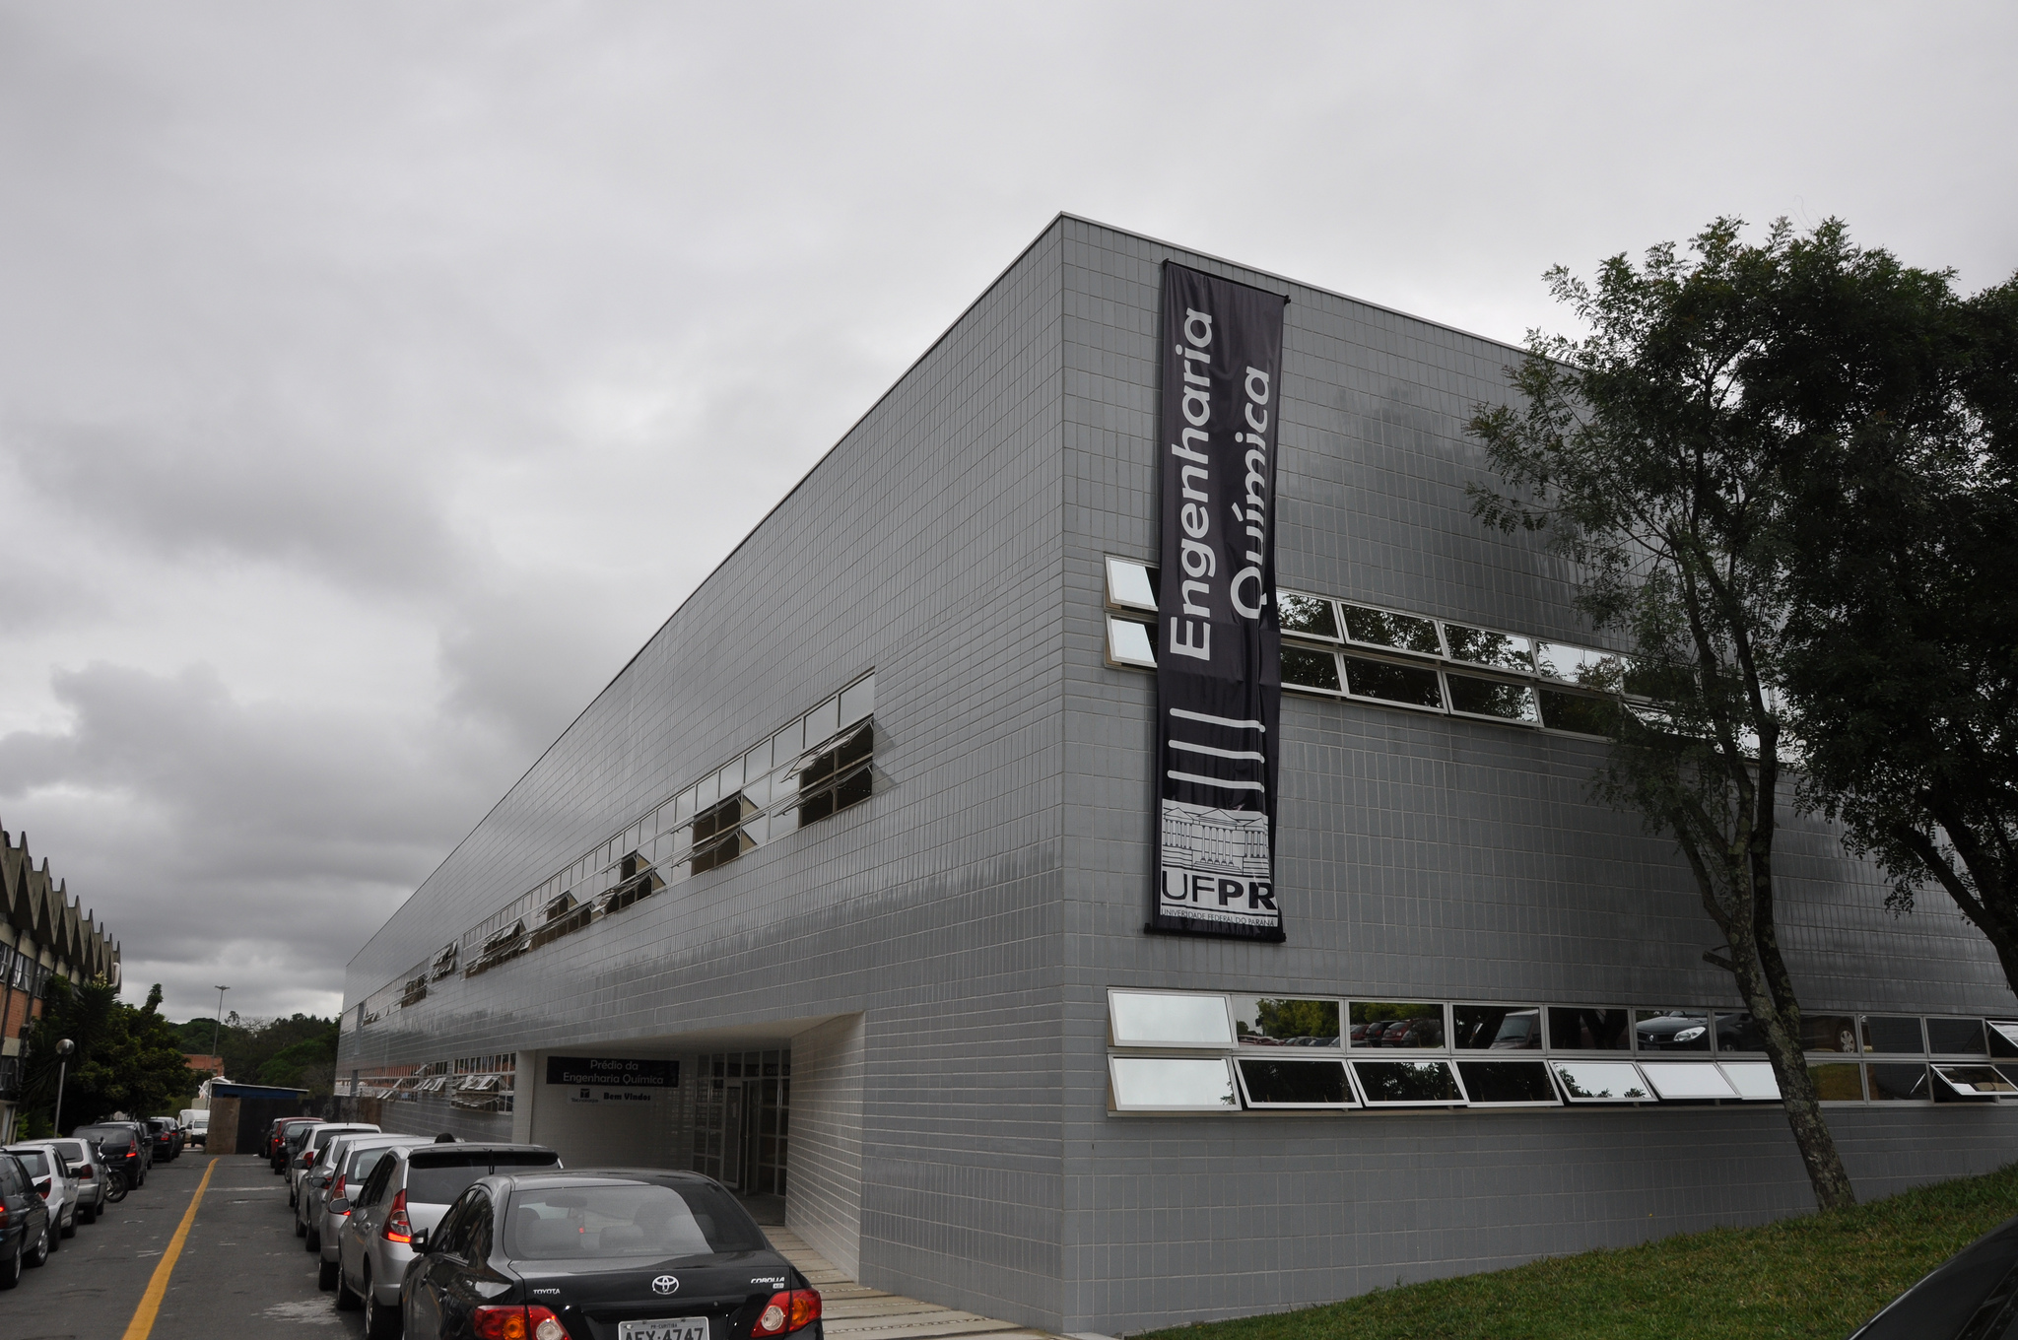



Laboratório de Materiais e Energias Renováveis
www.labmater.ufpr.br
Tecnologia do Hidrogênio desde 2015
Credenciado junto à ANP
Combustíveis e Biocombustíveis
Prestação de serviços
Projetos de P&D+I
Formação de RH

Slide 3
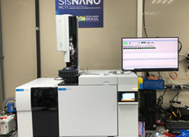
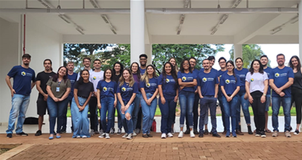
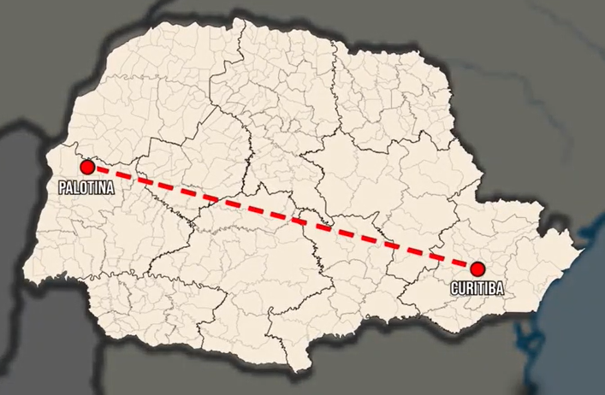
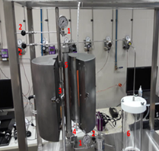
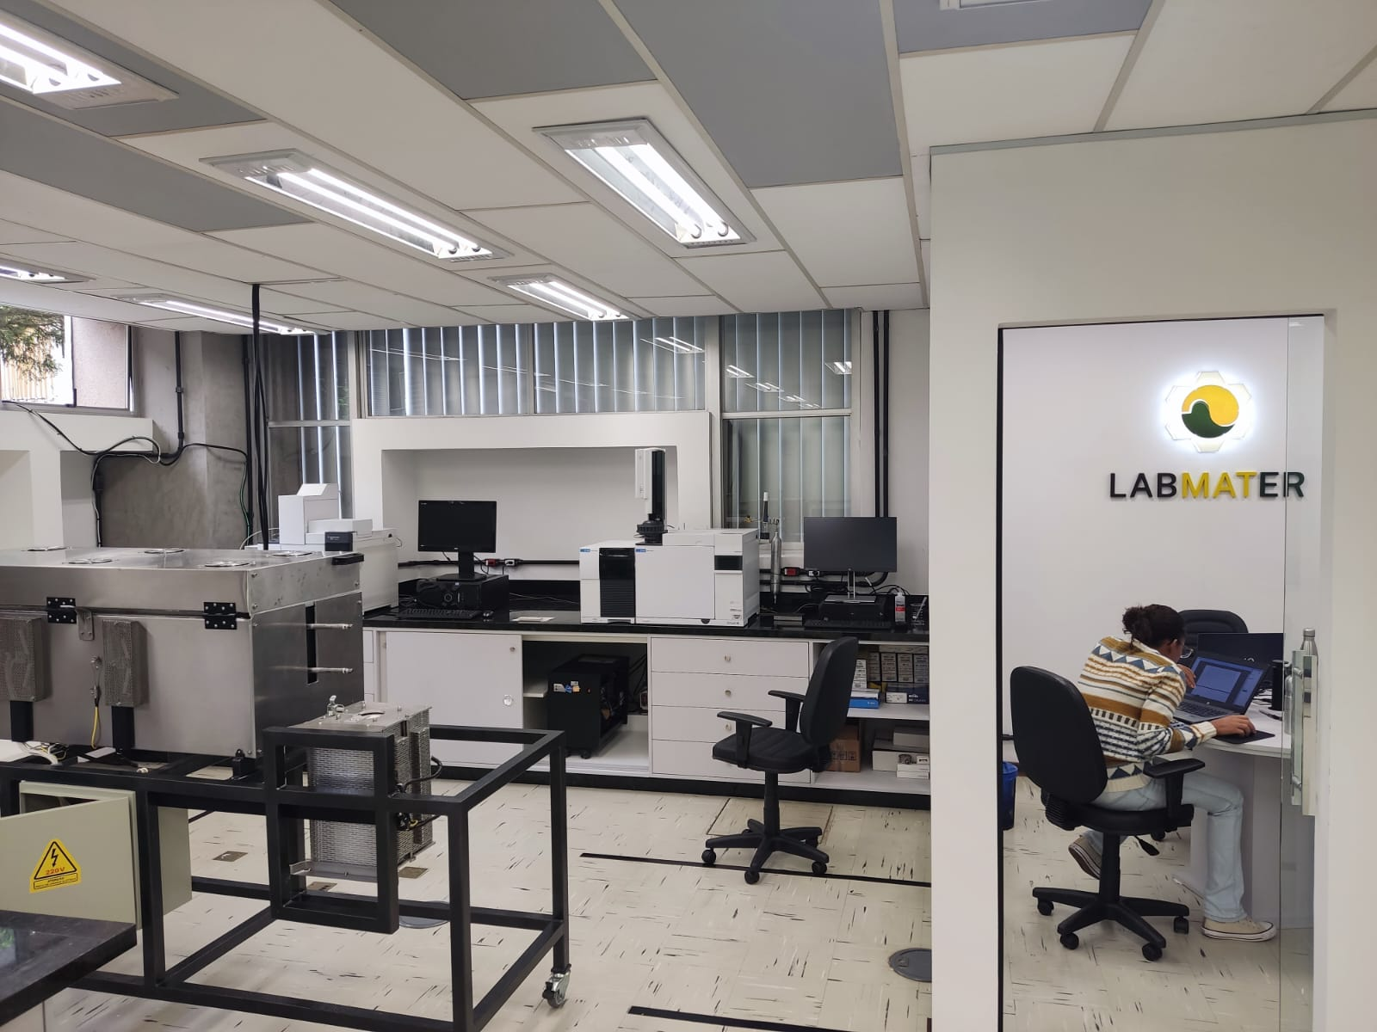
Laboratório de Materiais e Energias Renováveis

Slide 4

UNIVERSIDADE FEDERAL DO PARANÁ - UFPR
ATUAÇÃO DO LABMATER TEMA DE HIDROGÊNIO NOS ÚLTIMOS 10 ANOS
14
37
58
01
72
02
projetos
de
PD&I executados
artigos
científicos publicados em revistas internacionais
trabalhos apresentados
em eventos
prêmio em evento internacional
orientações concluídas (graduação, pós-graduação e pós-doutorado)
patentes concedidas

Slide 5
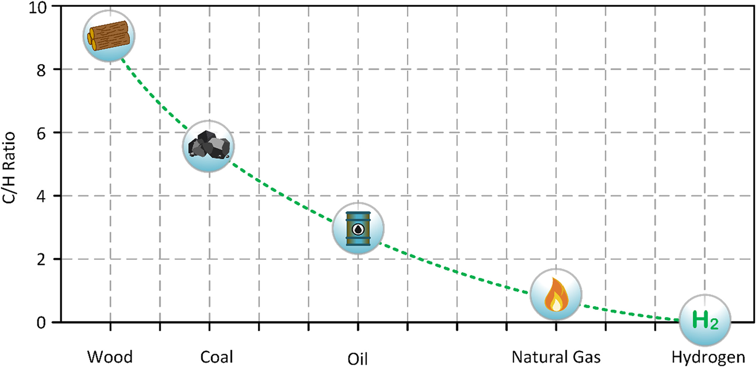
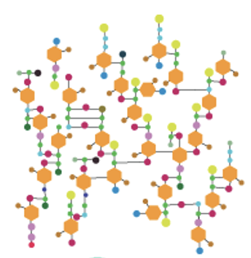


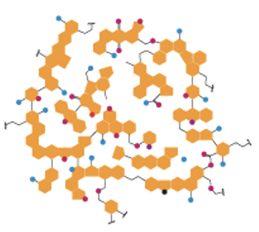


Hydrogen Energy: World
Economical Development
Decarbonization
~16 MJ/kg
~30 MJ/kg
~50 MJ/kg
120 MJ/kg
~43 MJ/kg
Source: adapted from I. Dincer, International Conference on Hydrogen Production, ICH2P, 2021.
Low Emission Hydrogen in Brazil; Brazilian Hydrogen Association; March; 2024

Slide 6



Propriedades do H₂
PROPRIEDADES | VALORES
Fórmula Química Massa Molecular Qtd. de energia por unidade de massa Massa volumétrica Ponto de ebulição Ponto de fusão | H₂ 2,0158 g/mol 145,0 MJ/kg 0,08967 kg/m³ - 252,88 ºC - 259,20ºC
Elevado poder calorífico (3X o da gasolina)
Grande dificuldade de compressão exigindo elevadas pressões ou tecnologias mais sofisticadas (transporte caro)

Slide 7
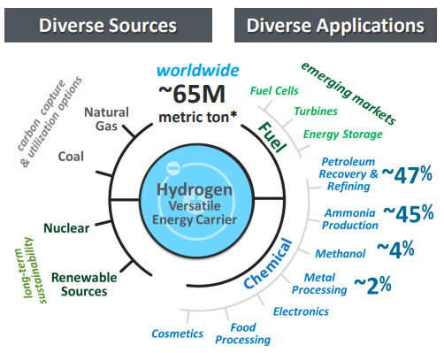
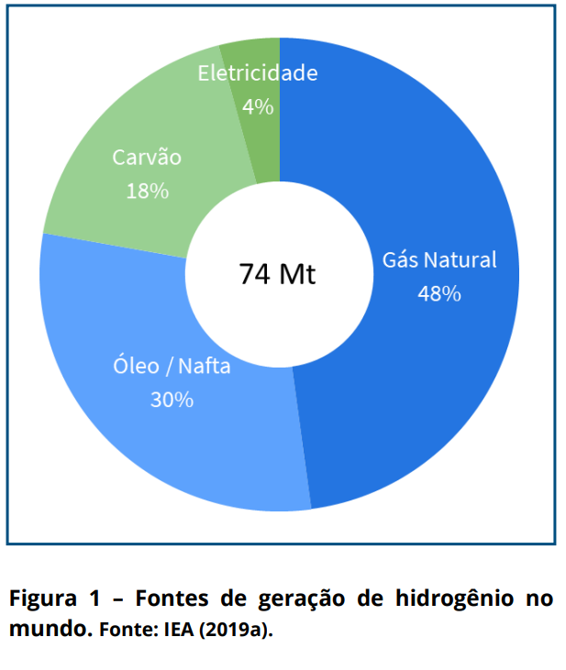
Fontes e usos do H₂ - Mundo
< 2% aplicação direta em energia (energia térmica ou CaC)
Refinarias (dessulfurização de diesel e gasolina)
Fertilizantes
Biodiesel, Solvente
Mercado brasileiro:
- Fertilizantes: importa aproximadamente 85%
- Metanol: importa 100%
2017 Annual Merit Review and Peer Evaluation Meeting
U.S. Department of Energy

Slide 8


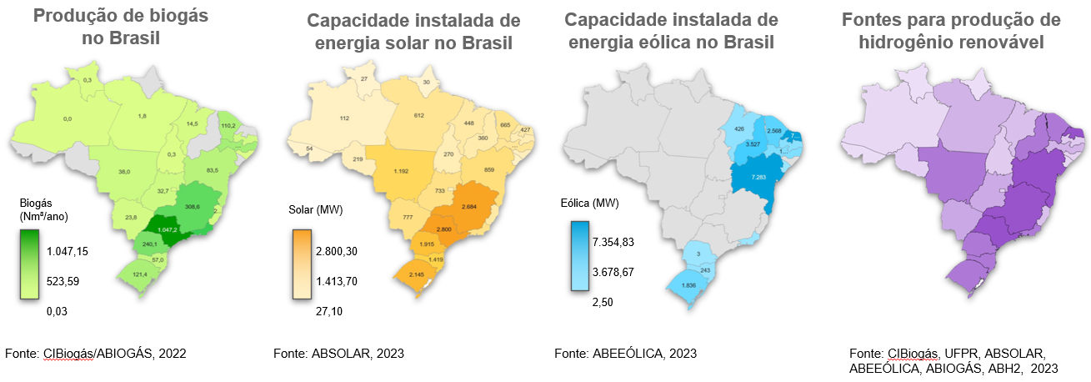
Diferencial brasileiro
Sistema elétrico (grid): integrado e renovável (> 90%)
* potencial para grande expansão da energia eólica e fotovoltaica
Biomassa (residual): grande volume gerado de forma contínua, disponível em todo o país / produção de syngas (H₂ + CO), com versatilidade para a obtenção de diversos produtos (SAF, metanol, amônia/ureia, etc).

Slide 9
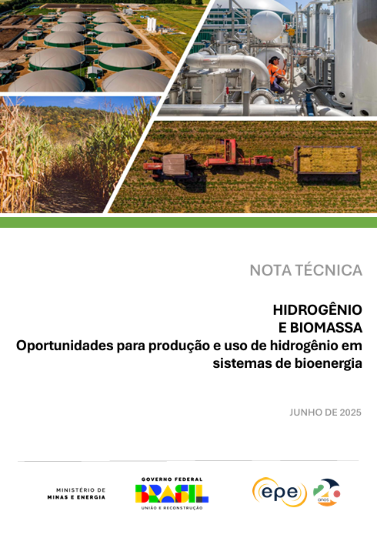
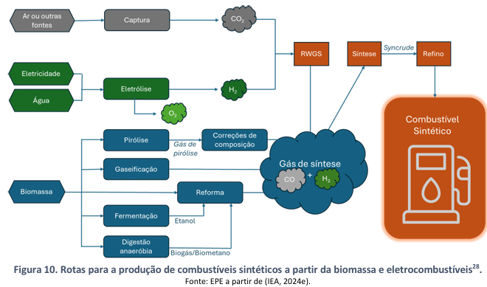
https://www.epe.gov.br/sites-pt/publicacoes-dados-abertos/publicacoes/PublicacoesArquivos/publicacao-891/NT-EPE-DPG-SDB-2025-02_H2%20e%20biomassa.pdf

Slide 10
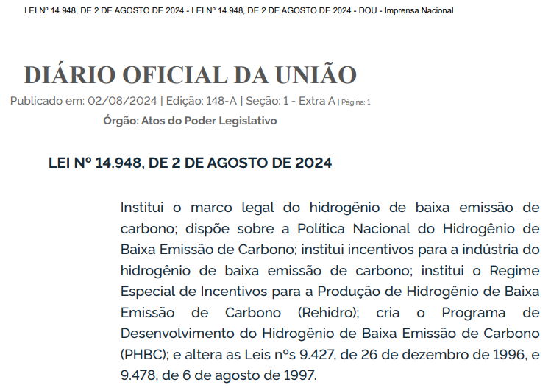
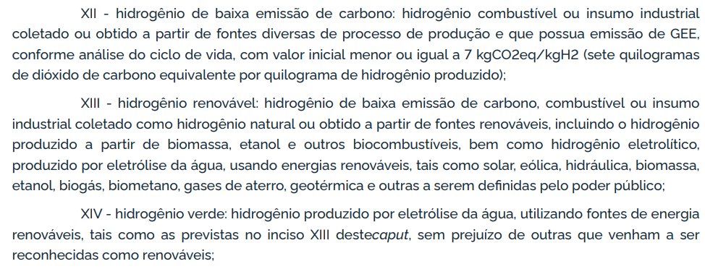
Legislação atual no Brasil
Estrutura regulatória legal
Lei 14.948, 2 de Agosto de 2024
Lei 14.990, 27 de Setembro de 2024
Política Nacional para o Hidrogênio de Baixa Emissão de Carbono
Incentivos (Rehidro and PHBC)
Sistema de Certificação do Hidrogênio Brasileiro / Hidrogênio de Baixa Emissão de Carbono: independente de tecnologia e baseado em emissões

Slide 11
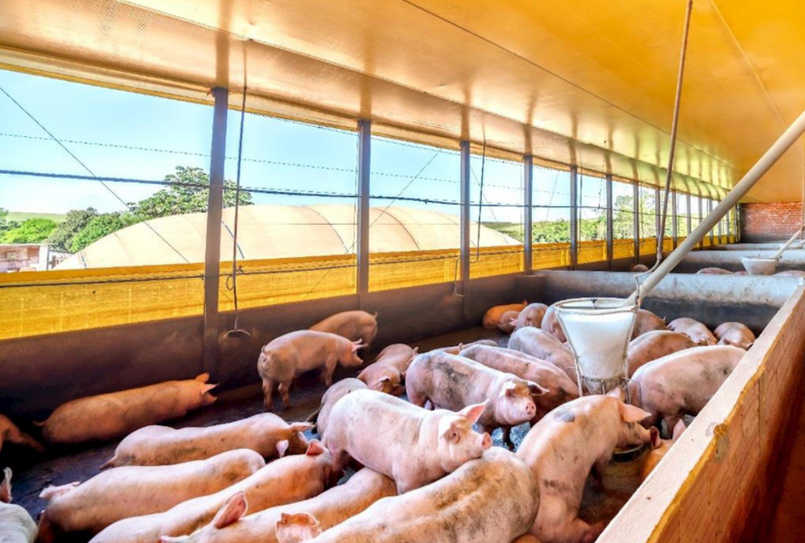
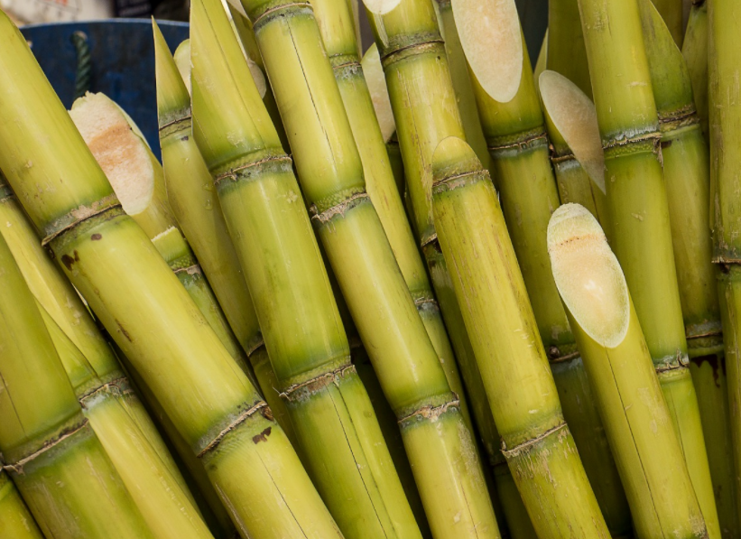
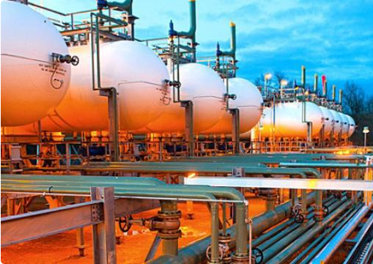
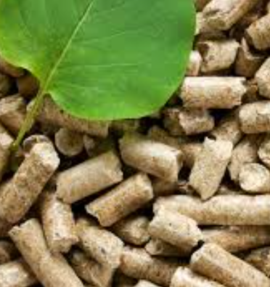

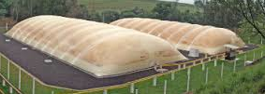
O BIOGÁS NA ROTA DO HIDROGÊNIO

Slide 12
Composição do Biogás
1) Biogás in natura: 55 – 70% CH₄ (metano)
30 – 45% CO₂
100-5000 mg/m³ H₂S (depende da matéria prima)
siloxanos, NH₃, O₂, H₂, N₂, H₂O
2) Biogás parcialmente tratado: remoção de H₂S e outros
3) Biogás enriquecido em biometano: min. 90,0% mol CH₄
máx. 3,0% mol CO₂
Res. ANP: 8/2015, 685/2017, 886/2022 e 906/2022 máx. 10 mg/m³ H₂S
máx. 0,3 mgSi/m³ siloxanos
CO₂
CH₄
NH₃
O₂
H₂O
H₂S
H₂
N₂
Siloxanos
Composição e PCI semelhantes ao GN

Slide 13

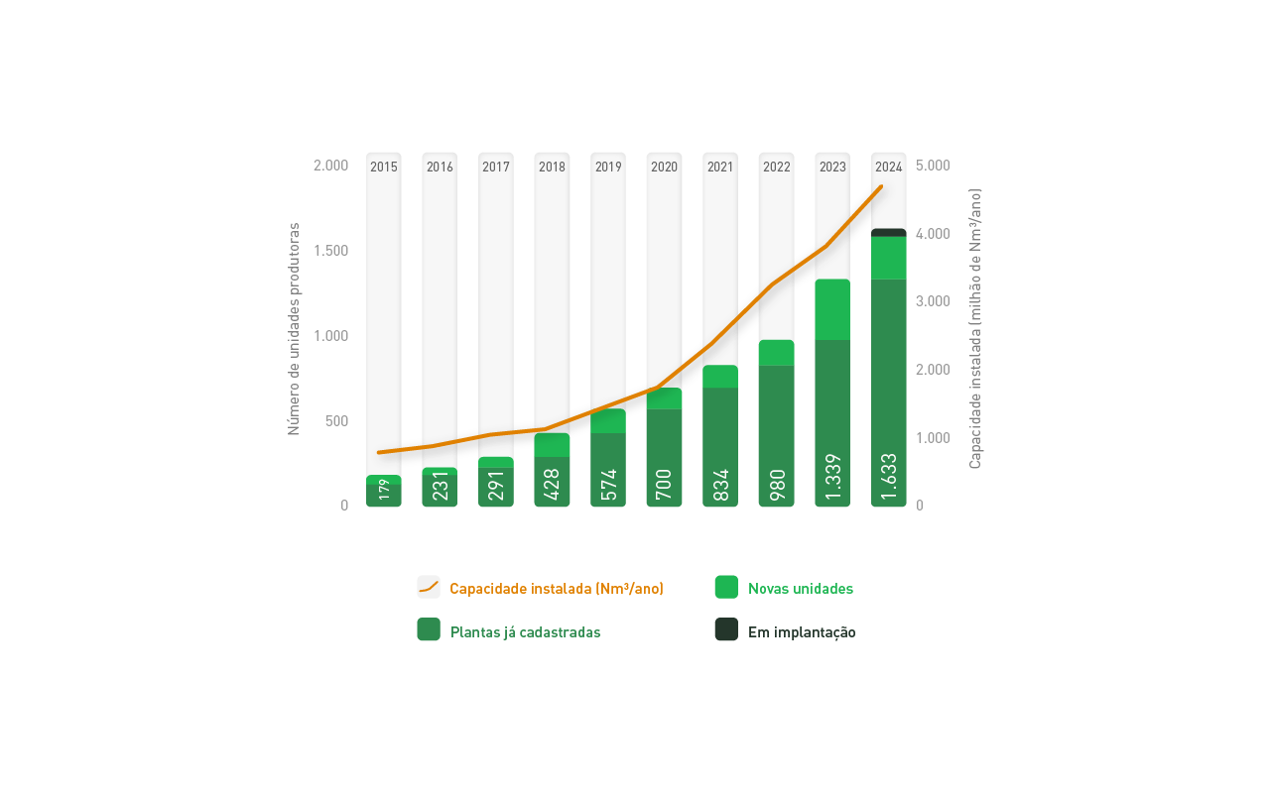
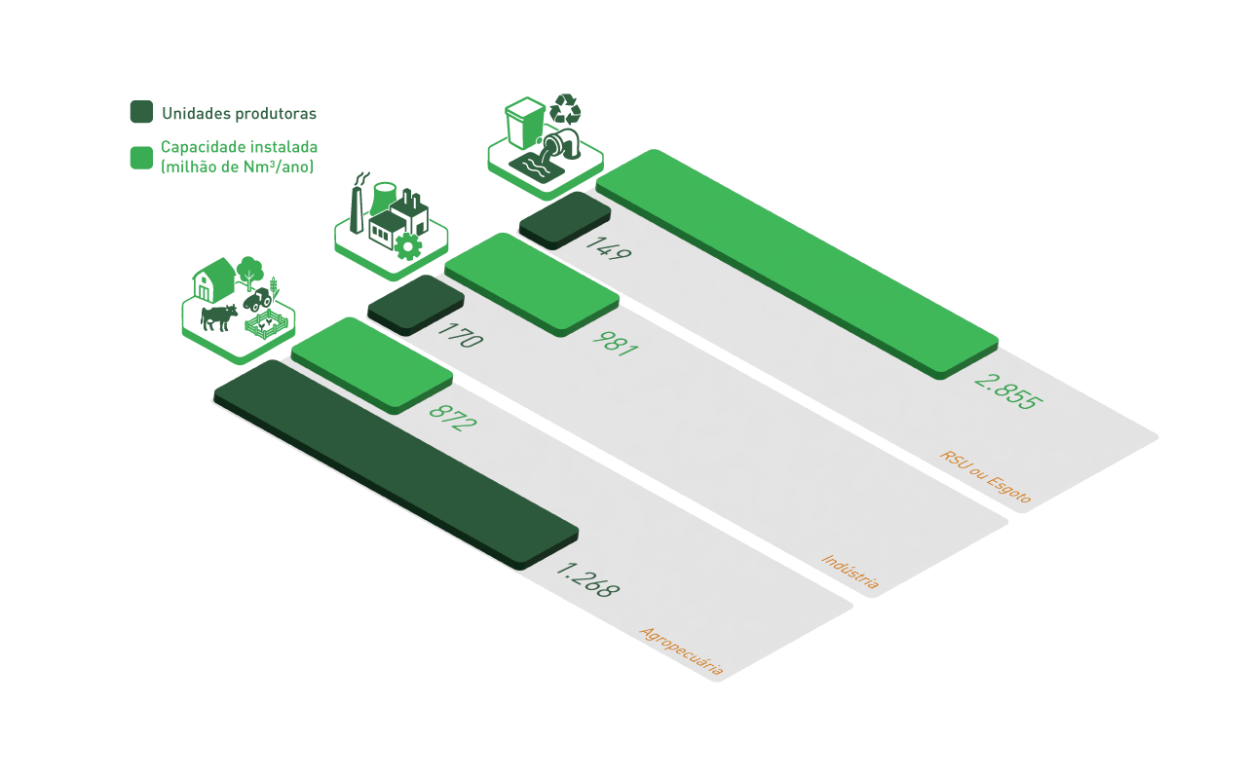
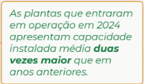
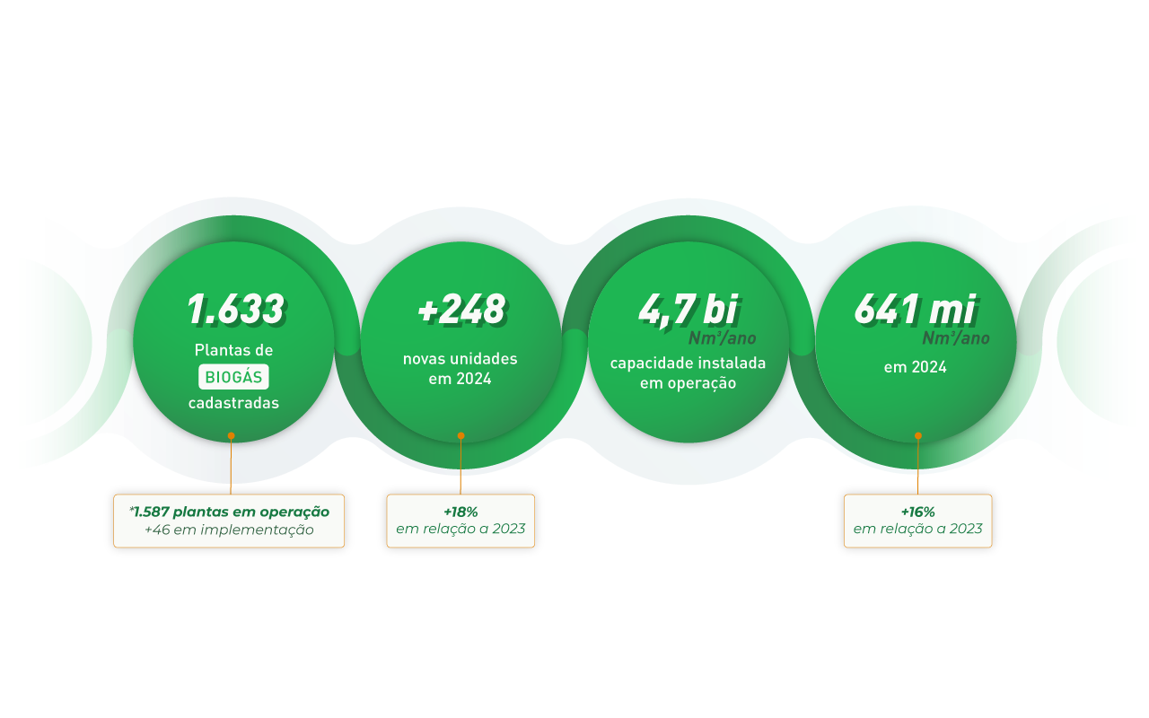
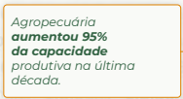
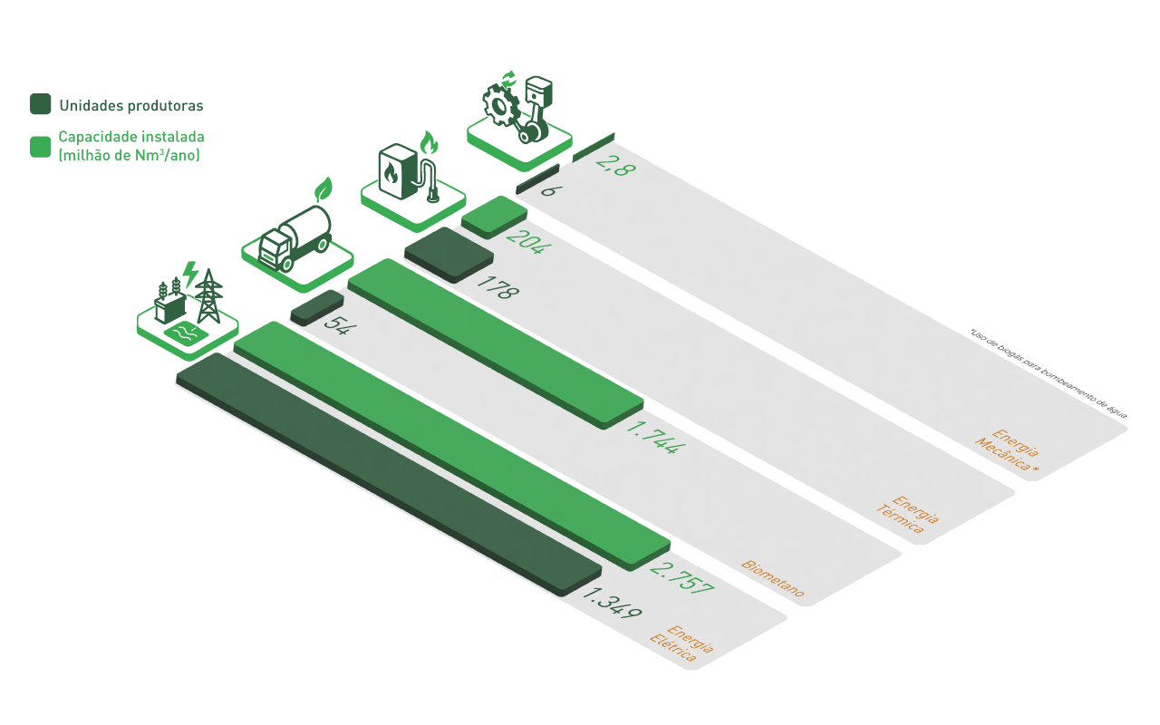
Mercado do Biogás no Brasil
o número de novas instalações foi responsável por um acréscimo de 33% no total de plantas do setor
Capacidade instalada ≈ 5,0% do potencial
Fonte: Plataforma do Biogás 2024, disponível em: https://materiais.cibiogas.org/panorama-do-biogas-2024

Slide 14
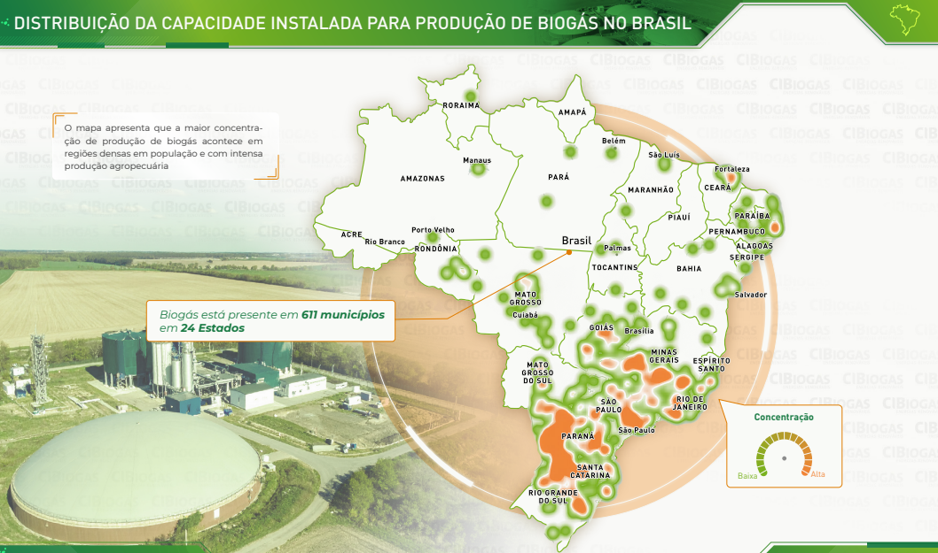
Mercado do Biogás no Brasil
Fonte: Plataforma do Biogás 2024, disponível em: https://materiais.cibiogas.org/panorama-do-biogas-2024

Slide 15
Catalytic Reforming
Dry reforming [1, 2]
Bi-reforming
[3]
Steam reforming
[1]
CH4 + CO2 ↔ 2 CO + 2 H2
3 CH4 + 2 H2O + CO2 ↔ 4 CO + 8 H2
CH4 + H2O ↔ CO + 3 H2
Endothermic reaction
(ΔH = +247 kJ/mol);
T = 750 - 900°C;
P = low (± 1 bar);
Challenges: catalyst deactivation (coke).
Endothermic reaction
(ΔH = +220 kJ/mol);
T = 700 - 850 °C;
P = 1 - 7 bar;
Challenges: reactant conversions and catalyst deactivation.
Endothermic reaction
(ΔH = +206 kJ/mol);
T = 700 - 850°C;
P = 15 - 30 bar;
Challenges: consumes > 15 tons of steam for each 1 ton of H2 produced.
[1] M. T. Ashraf et. al. 2015. 23rd European Biomass Conference and Exhibition.
[2] P. Cao et. al. 2018. Appl. Energy, vol. 227, pp. 190–197.
[3] N. Entesari et. al. 2020. Ind. Eng. Chem. Res., vol. 59, no. 22, pp. 10542–10551.

Slide 16
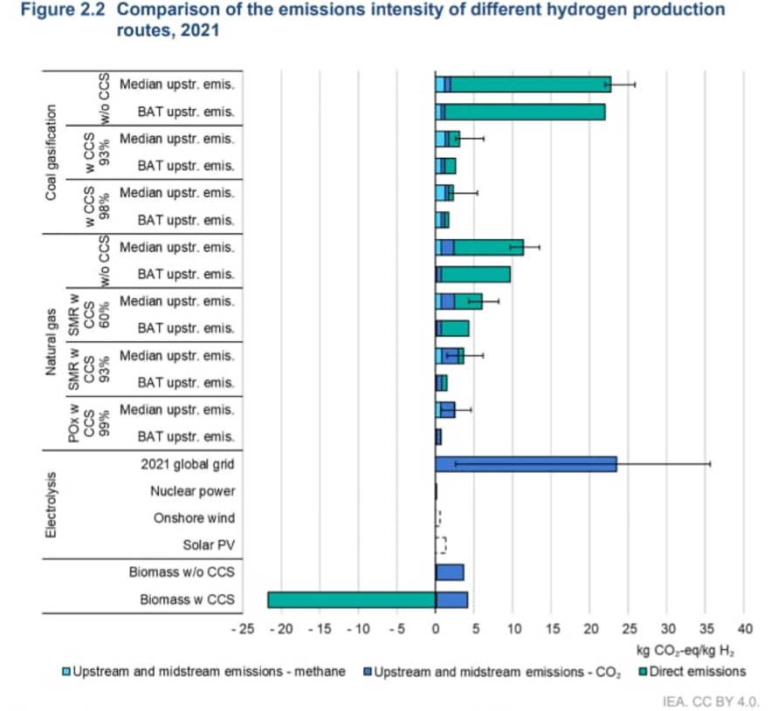
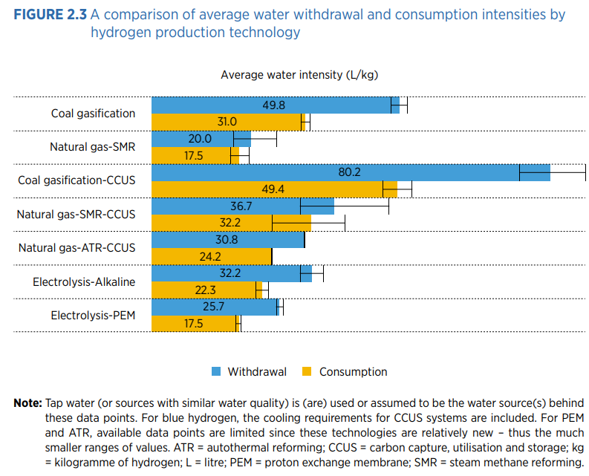
Uso de água e intensidade de emissões
Fonte: IRENA and Bluerisk (2023), Water for hydrogen production, International Renewable Energy Agency, Bluerisk, Abu Dhabi, United Arab Emirates.
Bio-CCS/Bio-CCUS

Slide 17










Produção de hidrogênio e de outros produtos de valor agregado
Rota tecnológica do Biogás/Biometano para a produção do hidrogênio de baixa emissão de carbono e derivados
Gasolina
Diesel
BioQAV
Nafta
Energia
Fertilizantes
Aço
Indústria Química
Hidrocarbonetos
Hidrogênio
DME
Formaldeído
Biodiesel
Etileno
Propileno
Ácido Acético
Resíduos Orgânicos
Biodigestão
Pré
Tratamento
Reforma
Catalítica
Gás de Síntese
Metanol

Slide 18
PROJETOS DE PD&I

Slide 19





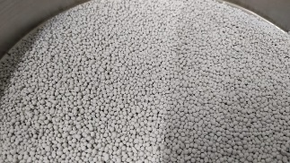
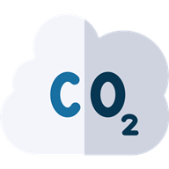
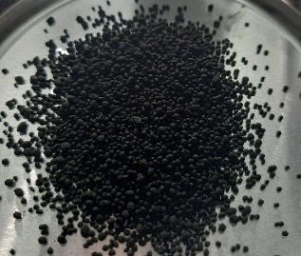






Apresentação
O Biogás na produção de Combustíveis de Aviação (2022 – 2024)
Parceiros: GIZ, Fundação Araucária, UFPR, MCTI, Projeto H2 Brasil, Governo do Paraná
O projeto visa a construção de uma
planta piloto que viabilize uma nova rota de produção de BioQAV, utilizando como insumos biogás e hidrogênio eletrolítico
A aviação emite 17 milhões de toneladas de CO2eq, o que corresponde a 4% das emissões totais brasileiras
Hidrogênio Eletrolítico
O H₂, produzido no ItaipuParqueTec, irá ajustar a composição do Gás de Síntese
Gás de Síntese
Catalisadores
Biogás
Bio-Crude
Dry reforming
Biodigestão de resíduos orgânicos
O Biogás produzido na UD ITAIPU será a matéria-prima principal da planta piloto
Reforma
Catalítica
Refino do BioQAV
O BioQAV é o produto foco do projeto que também viabiliza a produção de outros tipos de HC
Fischer
Tropsch
A integração dos processos de Reforma e FT em uma planta piloto com conceito modular
Fischer-Tropsch

Slide 20




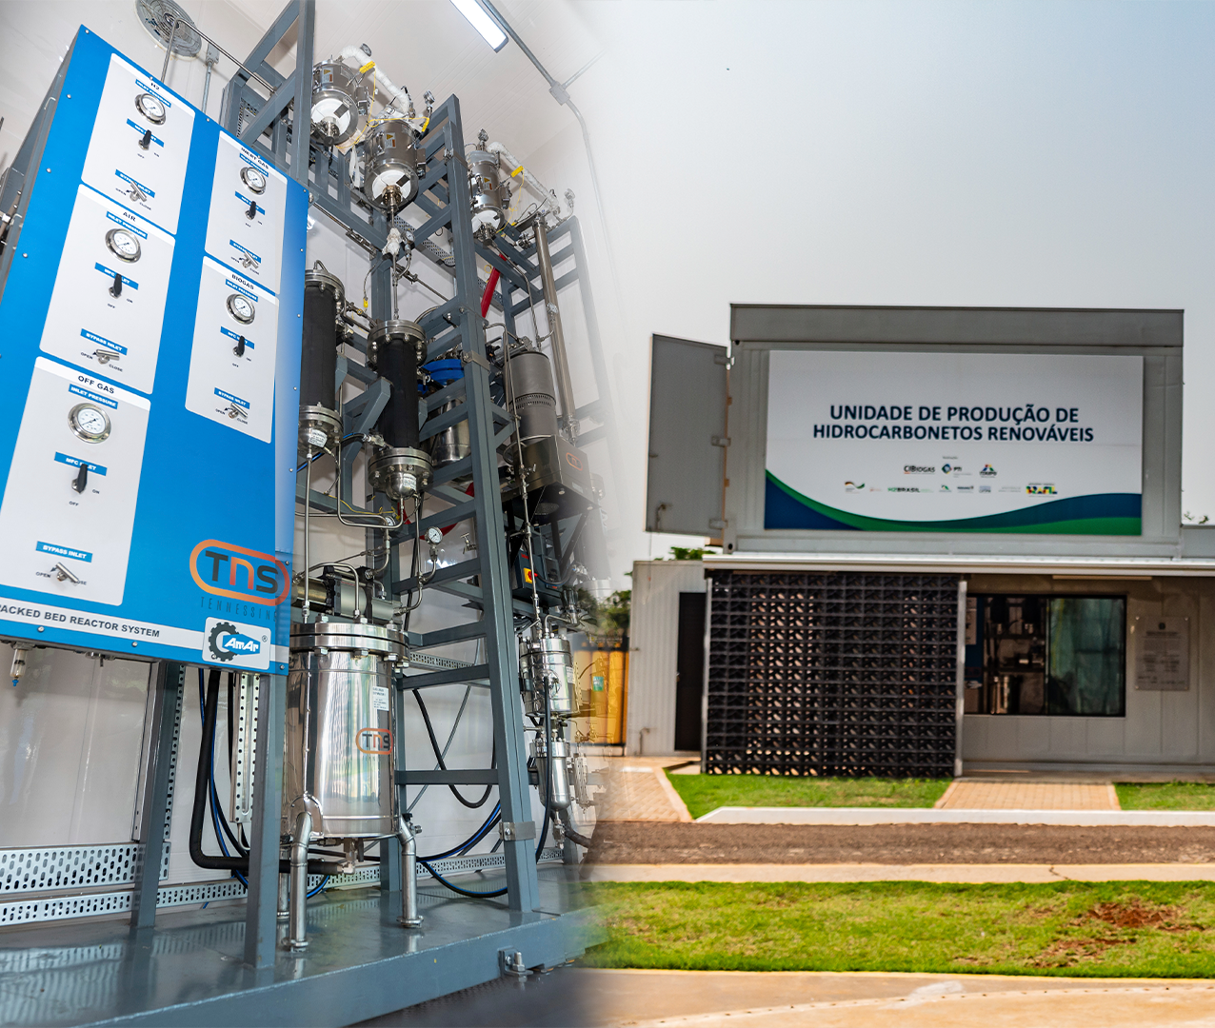
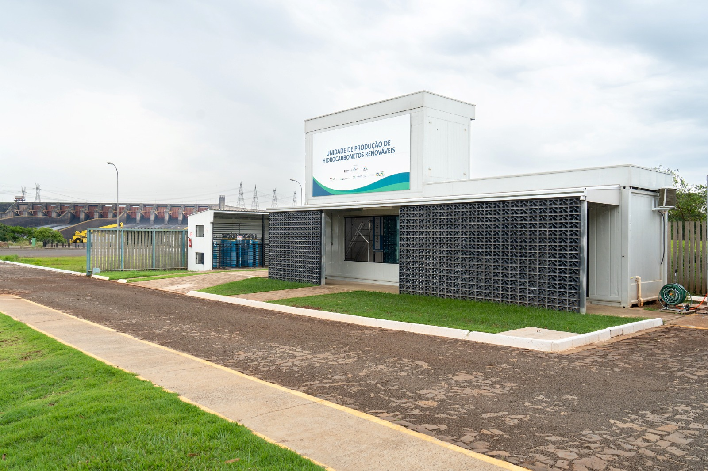
Unidade de Produção de Hidrocarbonetos Renováveis
Foz do Iguaçu - PR
50 m³/dia de biogás
6 kg/dia de produção de Biosyncrude

Slide 21


Chamada Pública P&D COPEL
GET/SOS/DGTP 001/2023
PESQUISA, DESENVOLVIMENTO E INOVAÇÃO DO PROGRAMA ANEEL COMPANHIA PARANAENSE DE ENERGIA – COPEL GERAÇÃO E TRANSMISSÃO S.A.

Slide 22






Chamada Pública P&D COPEL - GET/SOS/DGTP 001/2023
Tecnologia para produção de Hidrogênio Renovável, a partir da biomassa como fonte de recurso energético distribuído, assistida por inteligência artificial
Sistema de produção de Biogás a partir da biomassa de restaurantes para produção de Amônia
Certificação de Hidrogênio de baixo carbono oriundo de biomassa com uso de tecnologia Blockchain e Métricas Carbon Footprint

Slide 23

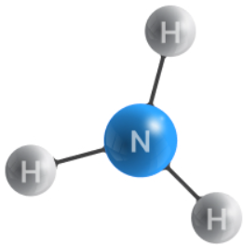
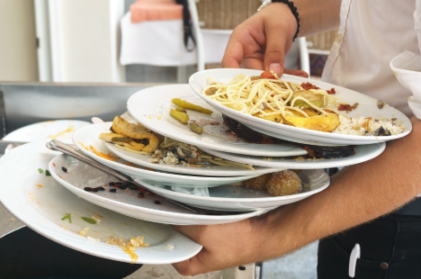

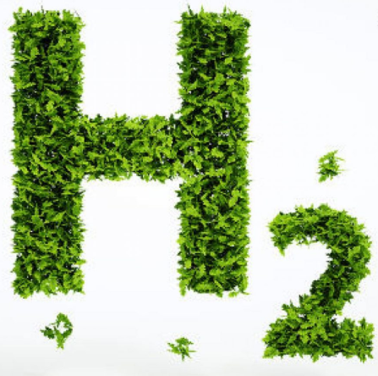
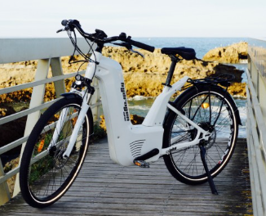
Conceito do Projeto – B2H2
Resíduos do Restaurante Universitário-Centro Politécnico
RSU BR: 45% orgânico
BR 2024: 36,6 milhões de ton
Resíduos alimentares BR
500 g por pessoa / dia
4,2 bi Nm³/ano biogás
100 kg de resíduos/dia
Amônia
Fertilizantes
6
>
>
>
>
1
2
3
4
5
5 kg/dia
5 kW
Biogás
Pré - Purificação
Purificação do Syngas
>
>
Reforma a Seco
>
>
>
Fuel cell
>
(H₂S)
Catalisador
PSA
PEM
>
>
SEM USO DE ÁGUA!
>
>
7
* Integração e automação dos processos e uso de ferramentas de inteligência artificial
Biofertilizante
Mobilidade
** Aplicação de metodologia de certificação do hidrogênio de baixa emissão de carbono
Bicicletas a H₂
https://horizons.carrefour.com/sustainability/cybercook-a-digital-solution-toreduce-food-waste-in-brazil / https://doi.org/10.1177/0734242X19836710.

Slide 24
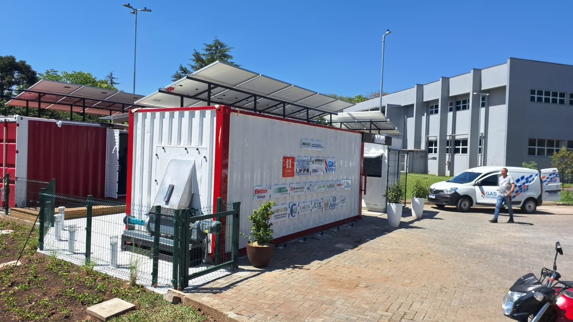
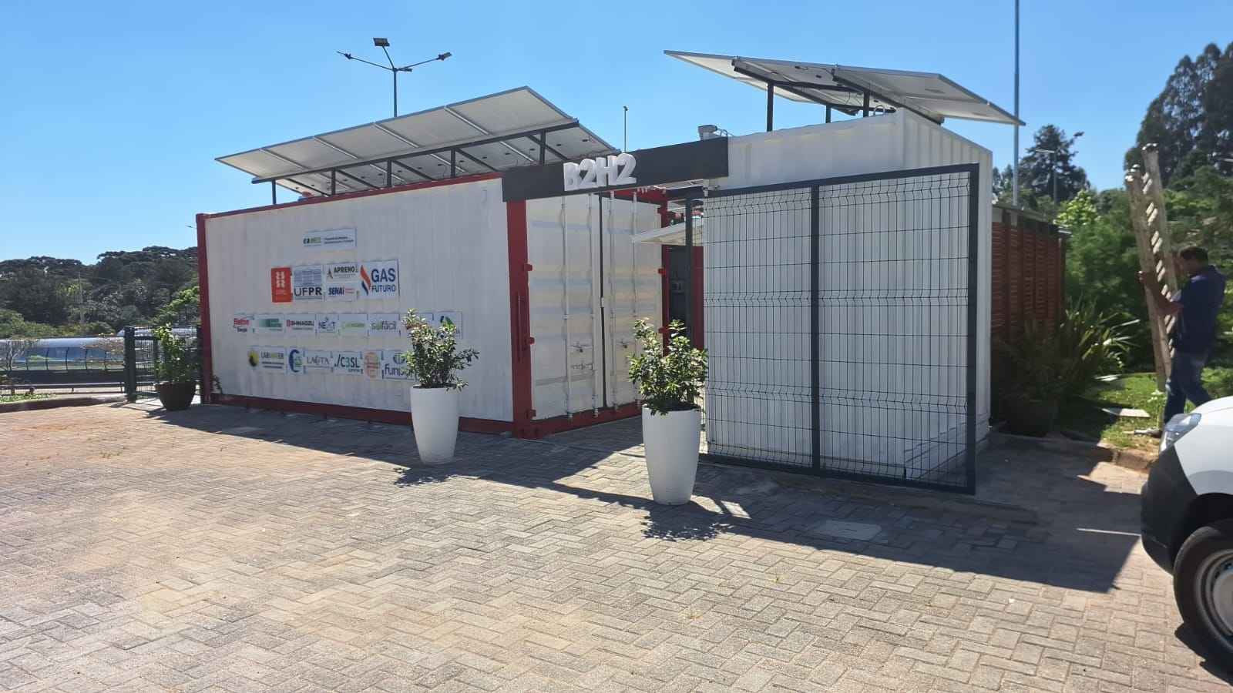
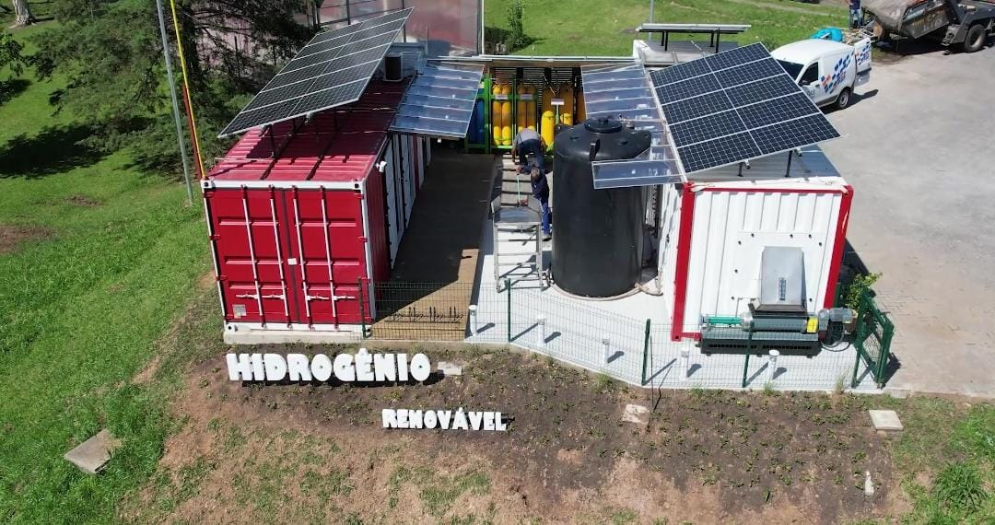
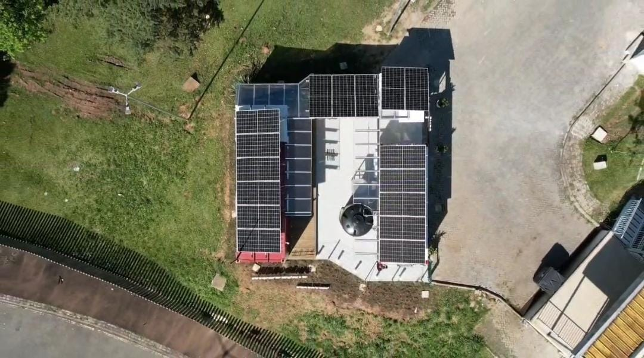

Implantação do Projeto – B2H2

Slide 25















Parceiros e patrocinadores – Projeto B2H2

Slide 26
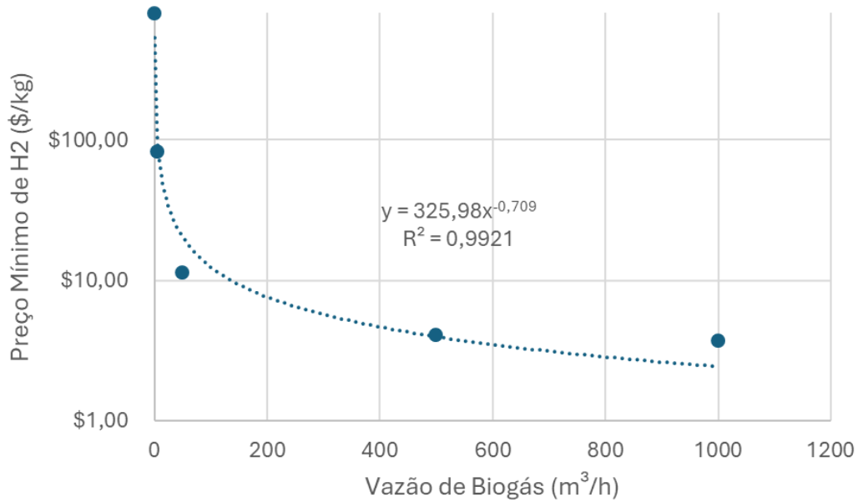
Projeção – Escala e Estimativa de Custo
Software de simulação de processos
Projeções envolvendo ampliação de escala
Estudos econômicos preliminares
Vazão de biogás (m³/h) | Produção de H2 (ton/ano) | Preço de Custo H2 ($/kg)
0,5 | 2,22 | 790.07
5 | 22,1 | 82.40
50 | 221,5 | 11.29
500 | 2.214 | 4.05
1000 | 4.429 | 3.67
Sem integração energética
Sem otimização do processo
Projeção baseada em dados atuais de uma planta piloto
US$3.86

Slide 27
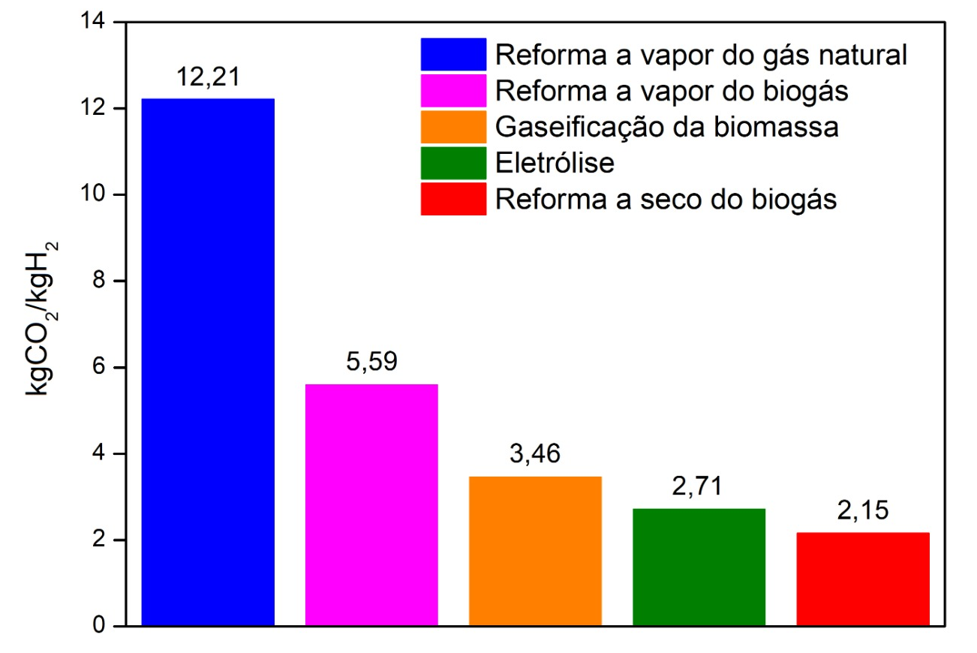
Análise do Ciclo de Vida (ACV)
  ACV: software SimaPro 9.4.0.3 (licença UFPR)
  Avaliação do impacto do ciclo de vida: métodos Recipe e CML
Monetização
Emissões negativas
Captura do CO₂
Dissertação de Mestrado: Avaliação do ciclo de vida do hidrogênio de baixa emissão de carbono produzido por reforma a seco do biogás
Programa de Pós-Graduação em Engenharia e Tecnologia Ambiental / PPGETA - UFPR (2025)
Mestranda: Ana Bárbara Zanella
Orientador: Helton José Alves

Slide 28




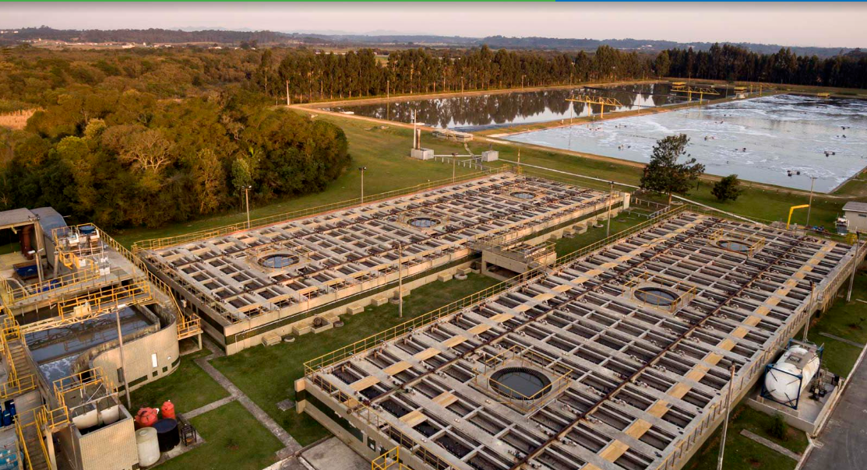
CONCEITO DO PROJETO HIDROGÊNIO - FINEP
Subvenção Econômica à Inovação – 08/2022
SELEÇÃO PÚBLICA MCTI/FINEP/FNDCT
Biogás
120 m³/dia
Gás de Síntese
240 m³/dia
Produto intermediário
Catalisador
Reforma a seco
Catalisador
WGS
Hidrogênio
160 m³/dia = 14,5 kg/dia
Produto
E.T.E. Padilha Sul
Upflow Anaerobic Sludge Blanket (UASB)
Mobilidade Elétrica

Slide 29
Obrigado pela atenção!
Prof. Dr. Helton José Alves
e-mail: helton.alves@ufpr.br
Universidade Federal do Paraná (UFPR)
Laboratório de Materiais e Energias Renováveis (LABMATER)
Site e vídeo do projeto B2H2

